Slide 1

光与电磁波系列
电磁振荡变化多 能量守恒最牢靠

Slide 2
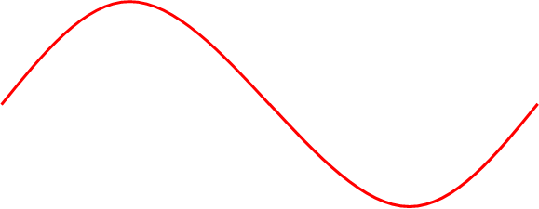
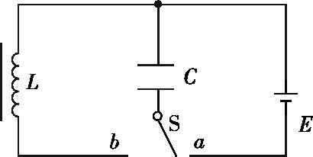







电磁振荡变化多 能量守恒最牢靠
例（2020·浙江1月卷）如图所示,单刀双掷开关S先打到a端让电容器充满电。t=0时开关S打
到b端,t=0.02 s时LC回路中电容器下极板带正电荷且电荷量第一次达到最大值。则 ( )
A.LC回路的周期为0.02 s
B.LC回路的电流最大时电容器中电场能最大
C.t=1.01 s时线圈中磁场能最大
D.t=1.01 s时回路中电流沿顺时针方向
C
T=0.04s
Q
E
$$E_{电}$$
$$t=20T+\frac{1}{4}T$$
放电
充电
放电
充电
0
t
$$\frac{T}{2}$$
$$T$$
$$+++$$
$$E_{磁}$$
B
i
电量、电场、电场能同增同减同变化
电流、磁场、磁场能同增同减同变化
电场能量 、磁场能，你增我减来守恒
0
$$\frac{T}{2}$$
$$T$$
t

Slide 3






电磁振荡变化多 能量守恒最牢靠
练1（1998·上海卷）如图所示的电路中，L是电阻不计的电感器，C是电容器。闭合开关S，待电路达到稳定状态后，再打开开关S，LC电路中将产生电磁振荡。如果规定电感L中的电流方向从a到b为正，打开开关的时刻t=0，那么下列四个图中中能正确表示电感中的电流i随时间t变化规律的是（ ）
B
i
i
c
i
i
a
L
b
o
t
o
t
o
t
o
t
A.
B.
C.
D.
L是电阻不计的电感器，
稳定时: $U_{C}=0$
电感中的电流i最大
此时电荷量Q=0
电场能$E_{电}$=0
磁场能$E_{磁}$最大

Slide 4


电磁振荡变化多 能量守恒最牢靠
练2 (2017 ·浙江4月选考)下列说法正确的是 ( )
A.β、γ射线都是电磁波
B.原子核中所有核子单独存在时质量总和大于该原子核的总质量
C.在LC振荡电路中,电容器刚放电时,电容器极板上电荷量最多,回路电流最小
D.处于n=4激发态的氢原子共能辐射出4种不同频率的光子
BC
电容器刚放电时Q最大
电感中的电流i最小
电场能$E_{电}$最大
磁场能$E_{磁}$最小

